Slide 1
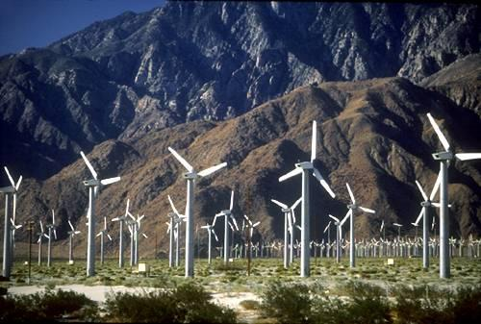
Centrale Eolica

Slide 2
L’energia utilizzata è l’aria

Slide 3
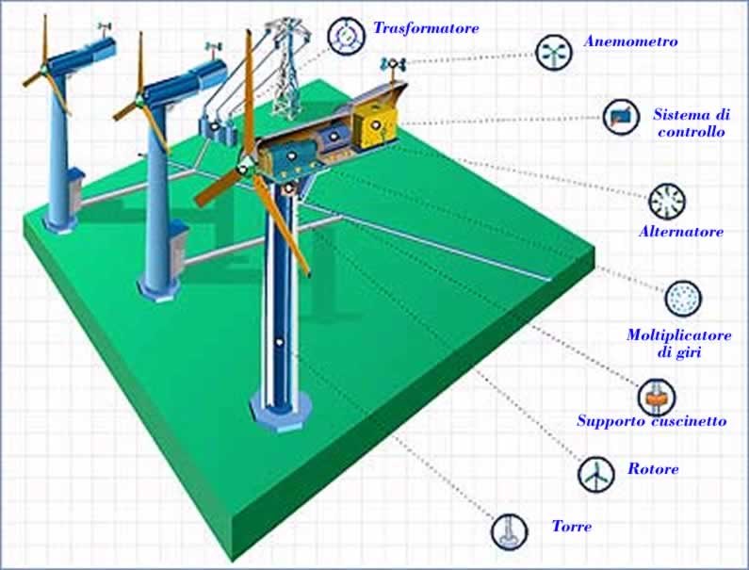
I componenti principali sono: la torre, il rotore, il supporto-cuscinetto, l’anemometro, il moltiplicatore di giri e il sistema di controllo.

Slide 4
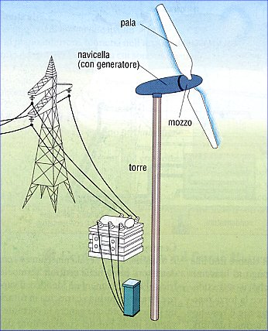
Come funziona la centrale eolica?

Slide 5
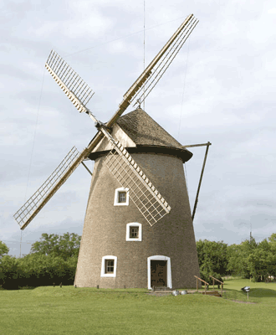
L’energia cinetica: si manifesta con il movimento che un corpo può acquistare per diverse cause, naturali o provocate intenzionalmente.
Ad esempio le pale del mulino a vento
si muovono tramite l’energia cinetica
del vento.
L’energia meccanica: consiste nella
trasformazione dell’energia cinetica applicato ad un meccanismo. Esempio: il vento fa girare le pale del mulino che a loro volta fanno muovere la macina.
L’energia elettrica: trova origine nella costruzione della materia e la possiamo individuare nella forza di attrazione esistente tra le particelle che compongono l’atomo.

